Slide 1

Planificación de procesos: Núcleo prevenible ,tiempo real y optimización fina
Garcia cabrera Orlando Anselmo
Morales Garcia Luis Ángel

Slide 2
Proceso
1. Un proceso es una abstracción que hace referencia a cada caso de ejecución de un programa. (Cabalar Pedro, Universidad de Coruña )
2. Un proceso es la imagen en memoria de un programa, junto con la información relacionada con el estado de su ejecución. ( Gunnar Gwolf, Fundamentos de sistemas operativos)
3. Un programa ejecutable es un conjunto de instrucciones y datos almacenados en un fichero. Cuando lo que tiene ese programa se carga en la memoria y se pone en ejecución, se convierte en un proceso.( NA, Procesos8 )
*IMPORTANTE: NO SIEMPRE ESTA EN EJECUCIÓN

Slide 3
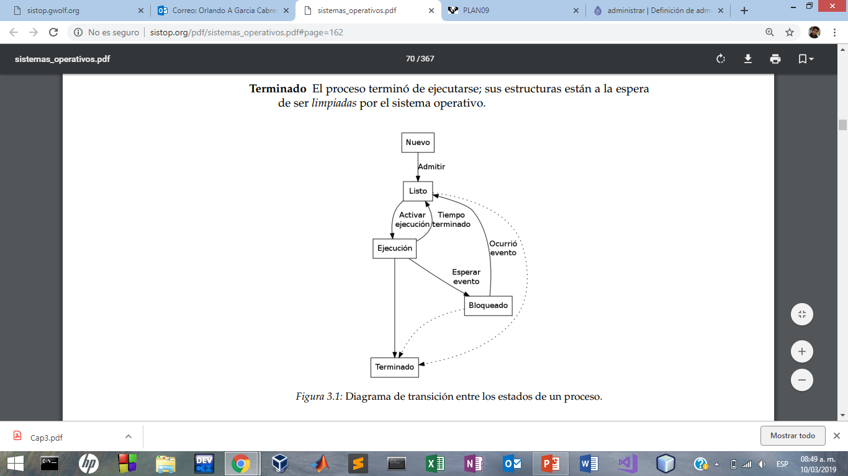
No confundir con Administración de procesos
Administración de procesos:
Se refiere a la forma en que se representan los procesos y se implementan las transiciones de estado entre ellos y los cambios de contexto
* Imagen obtenida de Fundamentos de sistemas operativos. Gunnar Gwolf, Ruiz Esteban, Bergero Federico, Meza Erwin

Slide 4

Planificación de procesos
Se refiere a como determina el sistema operativo que proceso continua para utiliza el CPU
( Política de planificación )
Determina que proceso continua para utiliza el CPU de acuerdo a criterios definidos
( Parámetros de rendimiento )
Para evaluar la calidad de una política de planificación
( Comportamiento de programas )
Tipos de procesos que se ejecutaran

Slide 5
¿ y el procesador ?
La planificación de procesos es independiente del numero de unidades de proceso, los sistemas multiprocesador solo requieren políticas complementarias que tendrán la finalidad de:
Equilibrar la carga en los procesadores:
Cantidad procesos ejecutados en cada procesador
Soluciones : Migración activa y migración pasiva
Aprovechar la localidad de los procesos:
Ejecución en el mismo procesador ( cache)
Estructuración del hardware
Afinidad suave, Afinidad dura

Slide 6
NIVELES DE PLANIFICACION Y TRANSICIONES INVOLUCRADAS
LARGO PLAZO: Procesos que serán próximamente iniciados, considerando los requisitos pre-declarados para su planificación.
CORTO PLAZO: Denominado también el despachador. Decide cómo compartir momento a momento al equipo entre todos los procesos.
MEDIO PLAZO: Al sacar un proceso de memoria por problemas de espacio o de permisos. Colocándolo en el estado de bloqueado.

Slide 7

TIPOS DE PROCESOS
Los procesos se pueden clasificar de acuerdo a diferentes criterios, para el estudio de su planificación nos interesa su acceso o estancia en CPU:
Apropiativos: aquellos que requieren estar en ejecución durante un lapso largo de tiempo.
No apropiativos: aquellos que requieren por lapsos de tiempo cortos la ejecución del procesador, ya sea de forma única o repetitiva, es decir ,permiten a otros procesos apropiarse de los recursos que ahora poseen.

Slide 8
Unidades DE MEDIDA
TICK : Una fracción de tiempo durante la cual se puede realizar trabajo útil, esto es, usar el CPU sin interrupción, es decir ignorando interrupciones especiales.
En Linux dura un milisegundo
En Windows, entre 10 y 15 milisegundos.
QUANTUM: El tiempo mínimo que se permitirá a un proceso el uso del procesador.
En Linux entre 10 y 200 ticks
En Windows 2 y 12 ticks

Slide 9
NUCLEO (KERNEL)
El núcleo ( Kernel) es la parte de una sistema operativo que se ejecuta en modo privilegiado, encargado de realizar funciones principales como:
Gestión de memoria
Sistema de archivos
Administración de servicios E/S
Protocolos de red

Slide 10
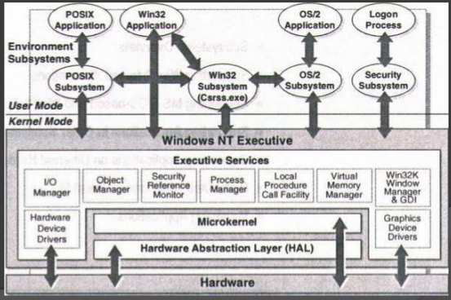
WINDOWS NT

Slide 11
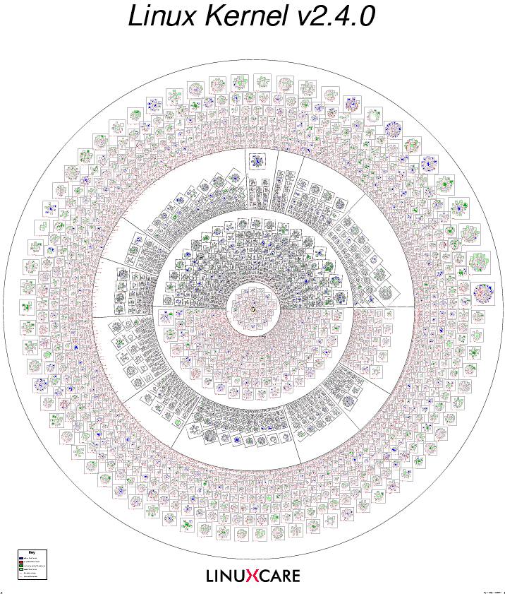
KERNEL LINUX
Actualmente Linux es un núcleo monolítico híbrido. Los controladores de dispositivos y las extensiones del núcleo normalmente se ejecutan en un espacio privilegiado conocido como anillo 0 (ring 0), con acceso ilimitado al hardware, aunque algunos se ejecutan en espacio de usuario.

Slide 12
KERNEL PREVENIBLE
Un kernel preventivo es aquel que se puede interrumpir en medio de la ejecución del código, por ejemplo, en respuesta a una llamada del sistema, para hacer otras cosas y ejecutar otros subprocesos, posiblemente aquellos que no están en el kernel
VENTAJA :
Sys-calls no bloquea todo el sistema.
El kernel prevenible puede mejorar la latencia y la escalabilidad, y puede hacer que la tarea de alta prioridad se ejecute y responda a tiempo.
DESVENTAJA:
Mayor complejidad en el código del kernel, al tener que manejar más casos finales, realizar bloqueos más precisos.

Slide 13
¿Para qué ?
Debido a que nuestro sistema operativo manejamos distintos procesos , con diferente grado de prioridad y con diferentes necesidades de recursos . Es necesario permitir la ejecución de un proceso pero que este pueda ser interrumpido sin perder su integridad.
Por ejemplo, si tenemos un proceso de prioridad baja A en el kernel, pero llega un proceso de prioridad alta B, debe ser posible interrumpir a A para dar paso B.
Por otro lado esto también nos permite tener una mayor flexibilidad de tener una cantidad grande de procesos y que estos puedan irse intercalando la ejecución en el kernel, conservando su integridad.

Slide 14
Implementación en Linux
En Linux el espacio de usuario siempre ha sido prevenible, el kernel interrumpe los programas de espacio de usuario para cambiar a otros subprocesos, utilizando reloj tick.
Mientras que hasta la versión 2.6 , el kernel fue prevenible y se puede habilitar o deshabilitar usando la opción CONFIG_PREEMPT.

Slide 15
TIEMPO REAL
Procesos de tiempo real son aquellos cuya corrección no sólo depende del resultado, sino también de si lo producen antes de un plazo determinado de tiempo.
Las ejecuciones en este tipo de sistemas no deben verse afectados.
En nuestro estudio de un sistema de propósito general como lo es Linux y Windows , estos procesos conviven con procesos de tiempo compartido o del sistema.

Slide 16
TIEMPO REAL DURO Y SUAVE
Tiempo real duro :
Los sistemas en que el tiempo máximo es garantizable son conocidos como de tiempo real duro. Aunque en los sistemas propósito general como Linux y Windows esto no es posible.
Tiempo real suave:
En este sistema existen, procesos con diferentes prioridades.
Los procesos críticos reciban un trato prioritario por encima de los procesos comunes.

Slide 17



Slide 18
Bibliografía
Tema8. Procesos: http://www.atc.uniovi.es/telematica/2ac/Apuntes-y-Ejercicios/T08-Procesos.pdf
Tema2.Procesos.SistemasOperativos. Cabalar Pedro, Universidad de Coruña: https://www.dc.fi.udc.es/~so-grado/SO-Procesos.pdf
3.Planificación de procesos y procesadores: http://www.sc.ehu.es/acwlaroa/SO2/Apuntes/Cap3.pdf
¿Cómo es el kernel de Windows ?: https://www.genbeta.com/a-fondo/como-es-el-kernel-de-windows-y-cuales-son-sus-diferencias-con-el-de-linux
Kernel de Linux: https://es.wikipedia.org/wiki/N%C3%BAcleo_Linux
https://maslinux.es/entendiendo-el-kernel-de-linux-2/
http://culturacion.com/que-es-y-que-funcion-tiene-el-kernel-de-linux/ http://devarea.com/understanding-linux-kernel-preemption/ https://stackoverflow.com/questions/817059/what-is-preemption-what-is-a-preemtible-kernel-what-is-it-good-for https://stackoverflow.com/questions/5283501/what-does-it-mean-to-say-linux-kernel-is-preemptive https://autostatic.com/2017/06/27/rpi-3-and-the-real-time-kernel/ https://unix.stackexchange.com/questions/5180/what-is-the-difference-between-non-preemptive-preemptive-and-selective-preempti

